Slide 1
Marijampolės “Ryto” pagrindinės mokyklos mokinių tarybos veikla 2015-2016 m.m.

Slide 3
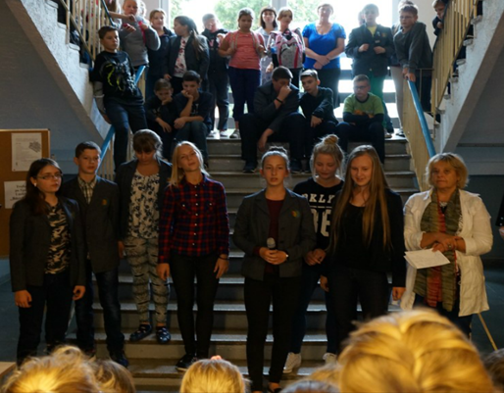
BŪRELIŲ MUGĖJE prisistatymas

Slide 4
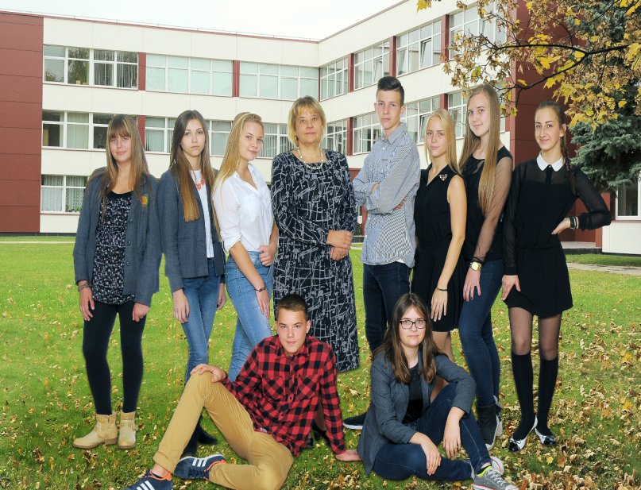
MOKINIŲ TARYBA

Slide 5
MARIJAMPOLĖS “RYTO“ PAGRINDINĖS
MOKINIŲ TARYBOS NARIAI - PAREIGOS
1. Gabija Dadurkaitė 8b Pirmininkė
2. Liveta Samsanavičiūtė 8a Pirmininkės pavaduotoja
3. Monika Tubelevičiūtė 7b Skelbimų rašymas
4. Austėja Pileckytė 6a Sekretorė
5. Skirmantas Galinskas 8c Sportinių renginių organizavimas
6. Erika Bubelevičiūtė 8a Stendų paruošimas
7. Mažvydas Maziliauskas 7a Mokinių tarybos puslapio redaktorius
8. Miglė Povilaitytė 7c Seniūnų informavimas
9. Justas Mažėtis 7a Foto korespondentas
10. Emilija Šneideraitytė 8a Scenarijų rašymas
11. Karolina Rutkauskaitė 7b Akcijų organizavimas
12. Nomeda Kulbokaitė 6c
13. Kasparas Madzajus 7a
14. Rokas Švabauskas 9a
15. Marijus Dranginis 6c
Mokinių tarybos veiklą koordinuoja mokytoja Lina Miliauskienė

Slide 6
Mokinių tarybos tikslai
Prisidėti prie demokratinio mokyklos valdymo;
Vienyti mokyklos mokinius bendrai veiklai, sprendžiant mokyklos veiklos klausimus;
Ugdyti mokinių demokratiškumą, pilietinį ir socialinį sąmoningumą;
Skatinti mokinių iniciatyvumą, savarankiškumą ir kūrybiškumą

Slide 7
Mokinių tarybos uždaviniai
Atstovauti ir ginti mokinių interesus mokykloje, bendradarbiaujant su mokyklos vadovais;
Puoselėti mokyklos tradicijas, organizuoti renginius ir šventes;
Inicijuoti ir organizuoti talkas, pilietines ir prevencines akcijas;
Bendradarbiauti su klasių seniūnais , kitų mokyklų mokiniais, jaunimo organizacijomis, miesto mokinių parlamentine grupe (MPG), Marijampolės savivaldos informaciniu centru (MSIC), dalyvauti Lietuvos moksleivių sąjungos (LMS) veikloje.

Slide 8
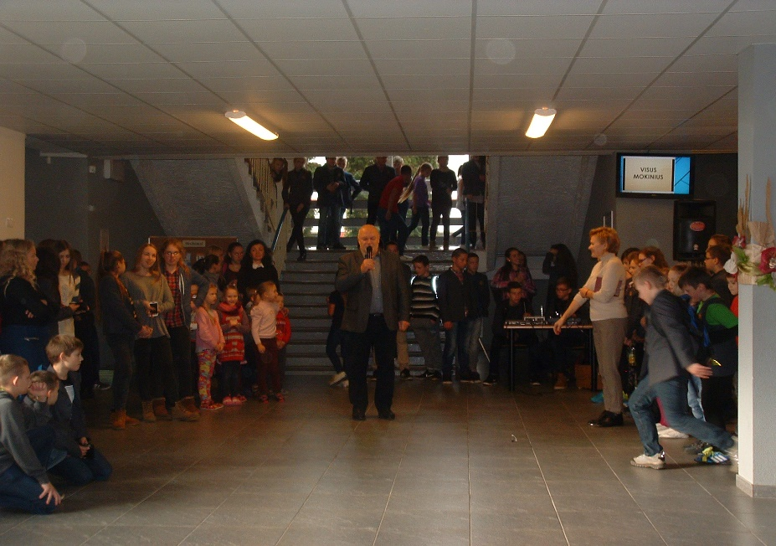
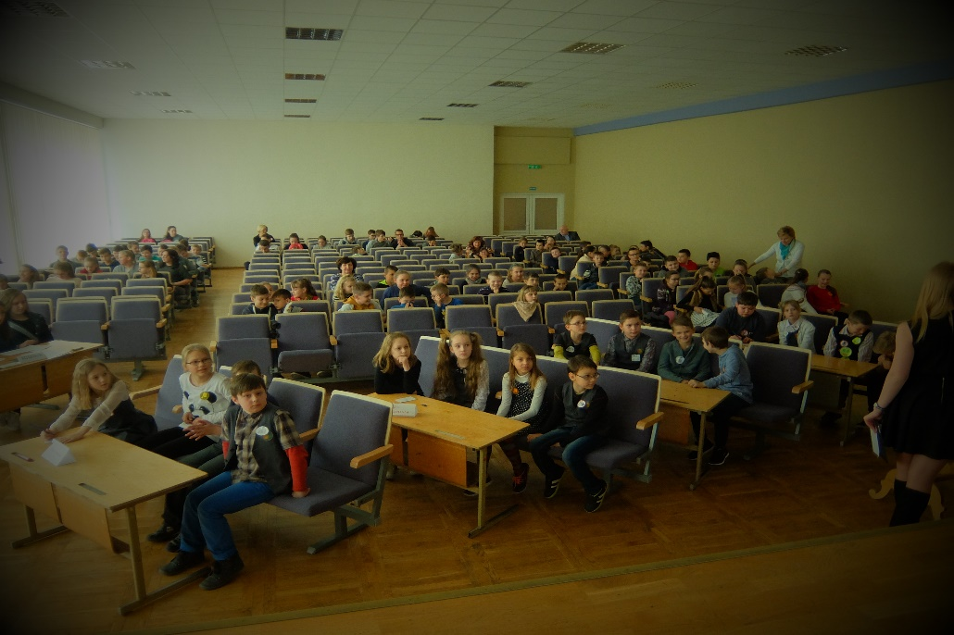
Mokinių tarybos atlikta veikla
Šiais metais, mokinių taryba organizavo 3 renginius, 4 akcijas, dalyvavo įvairiuose minėjimuose, mokymuose, mokinių savivaldų forume, vadovų klube, kituose susitikimuose.

Slide 9
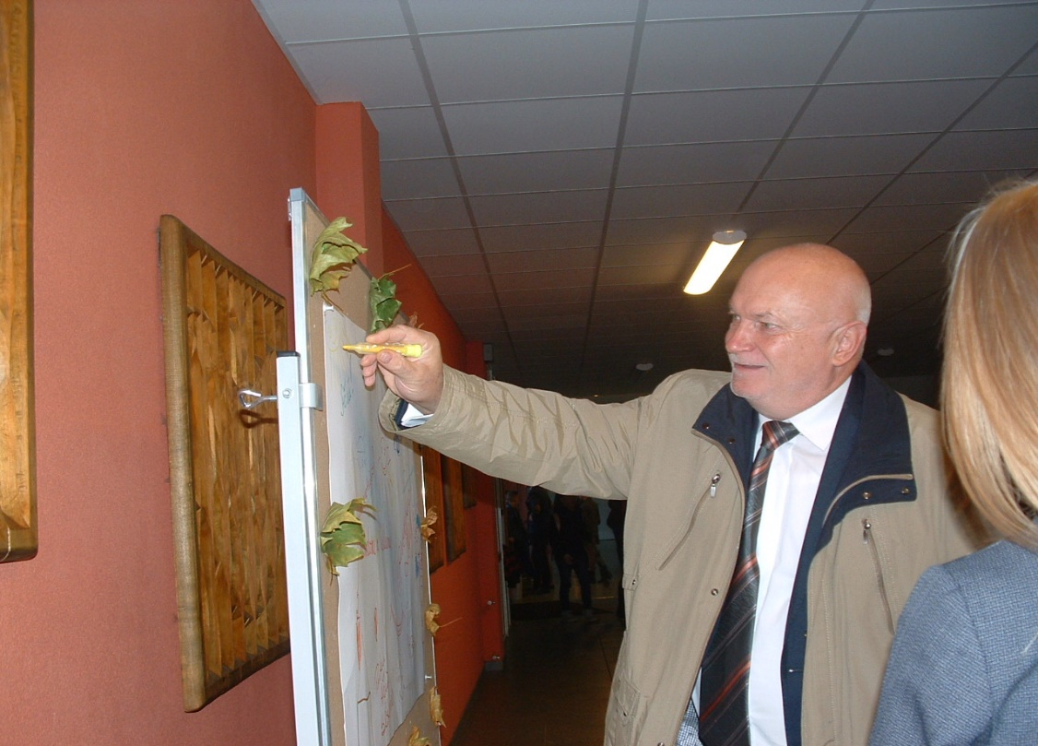
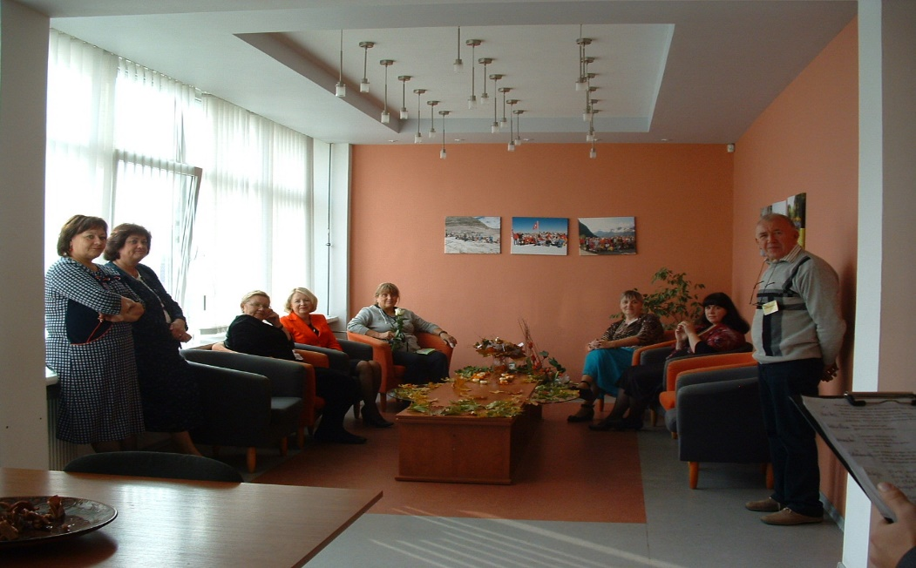
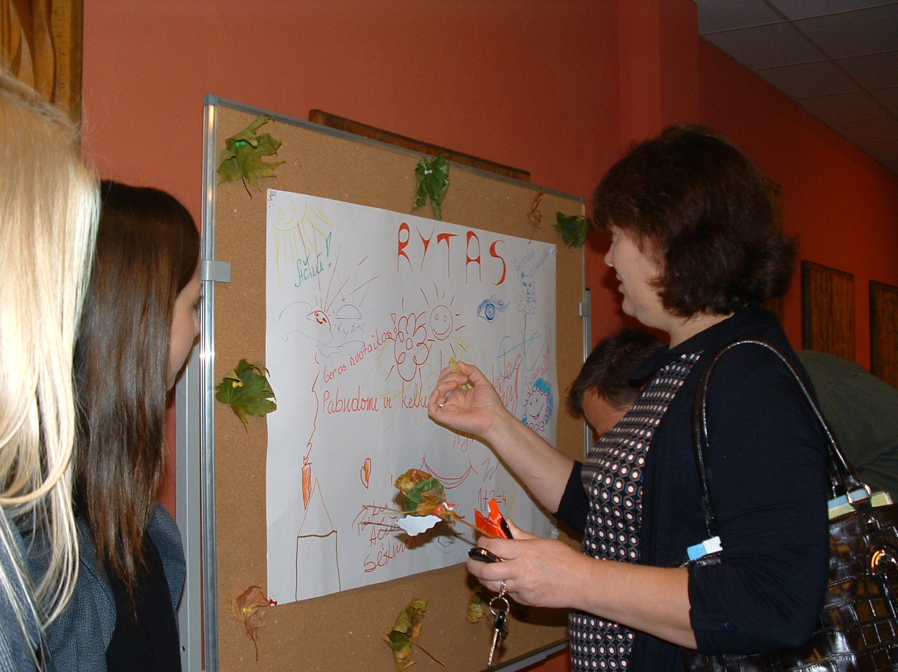
MOKYTOJŲ DIENA

Slide 10
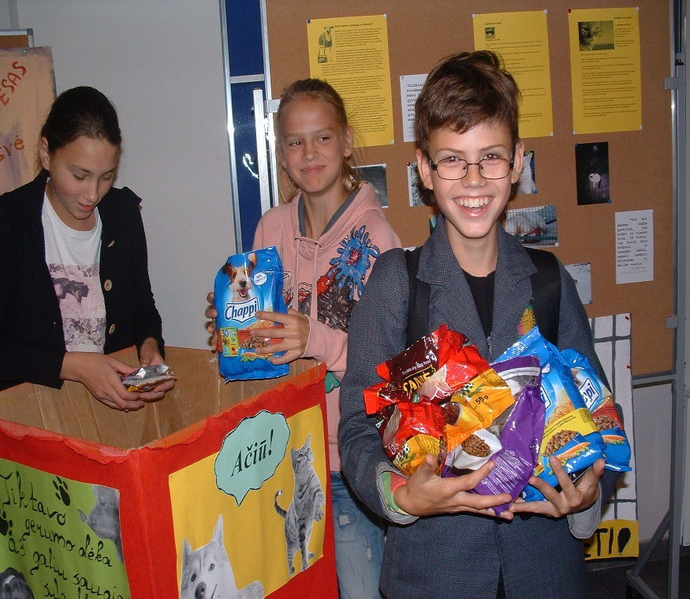
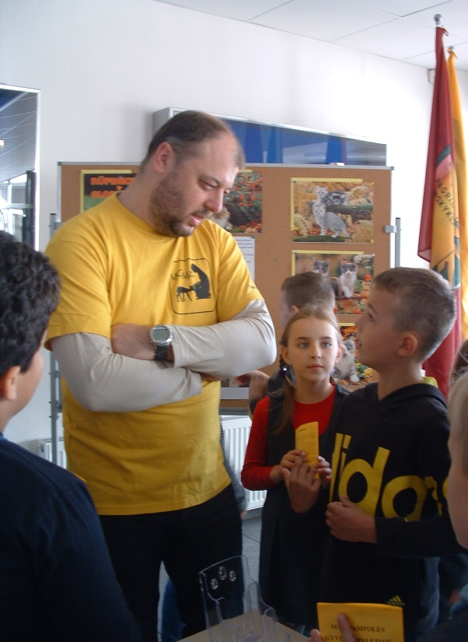
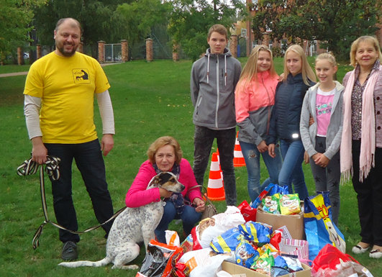
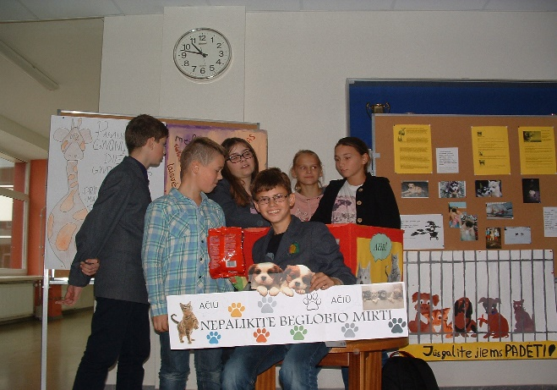
AKCIJA Pagalba gyvūnams

Slide 11
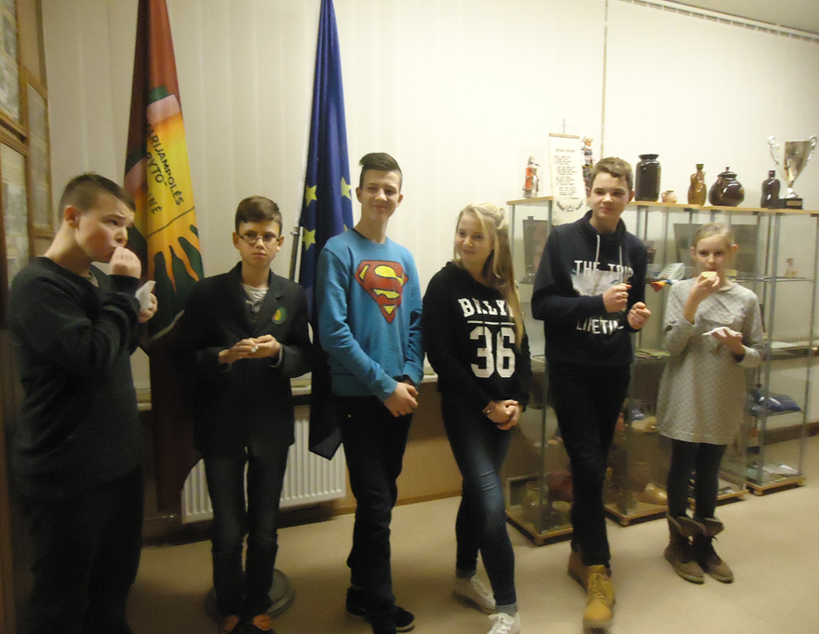
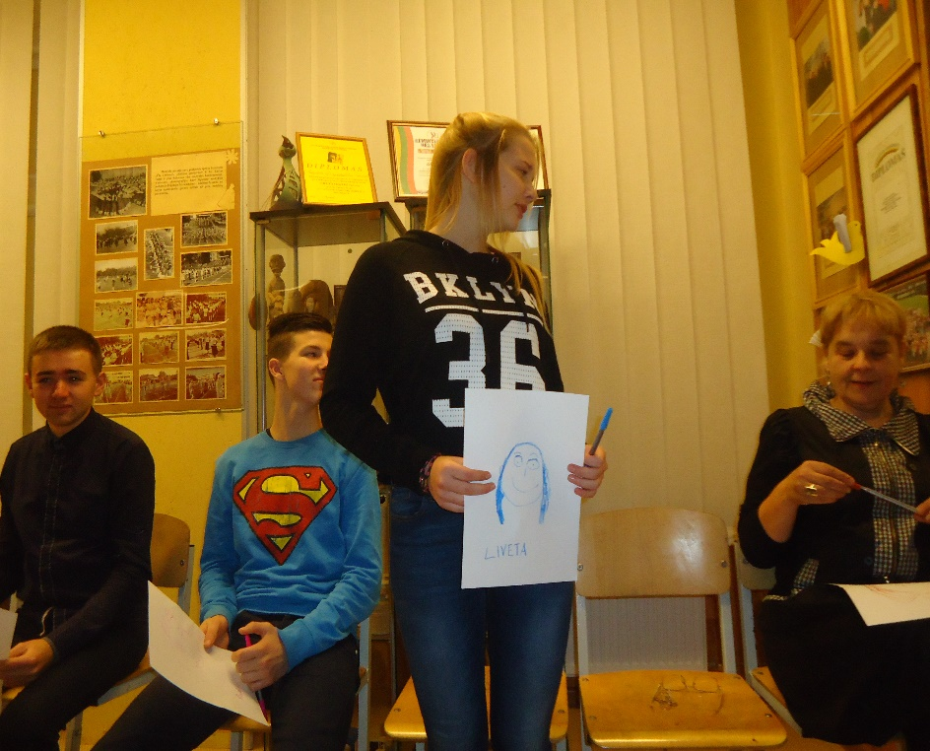
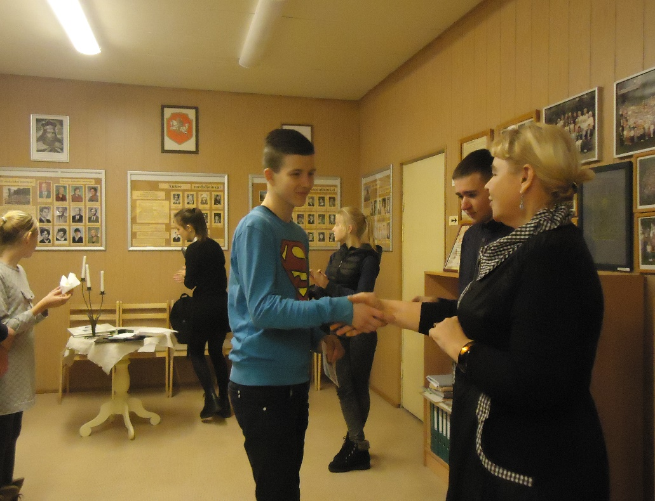
KRIKŠTYNOS

Slide 12
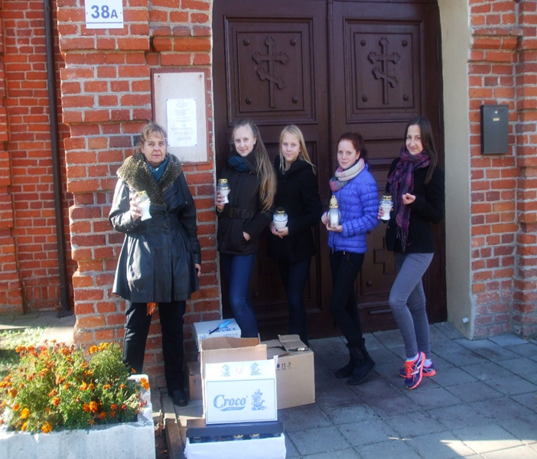
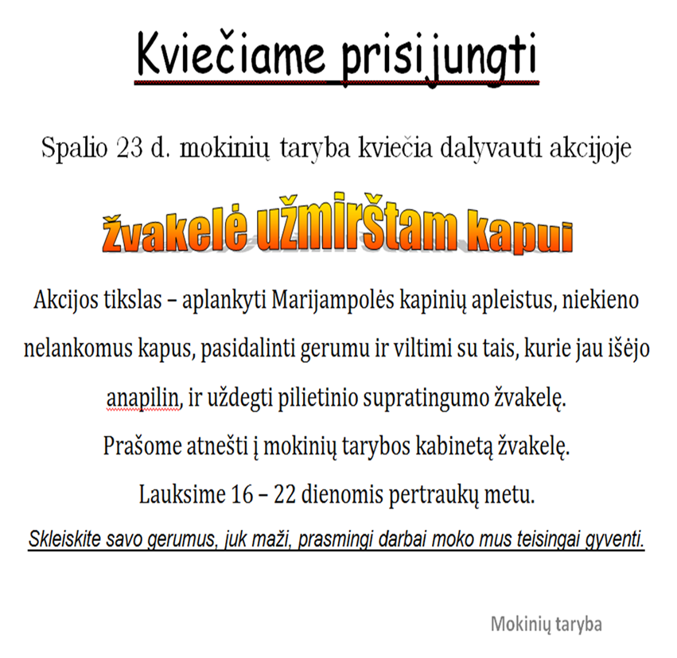
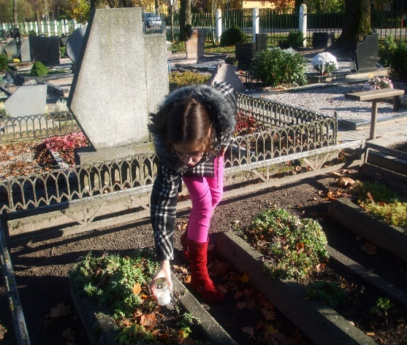
Akcija ŽVAKELĖ UŽMIRŠTAM KAPUI

Slide 13
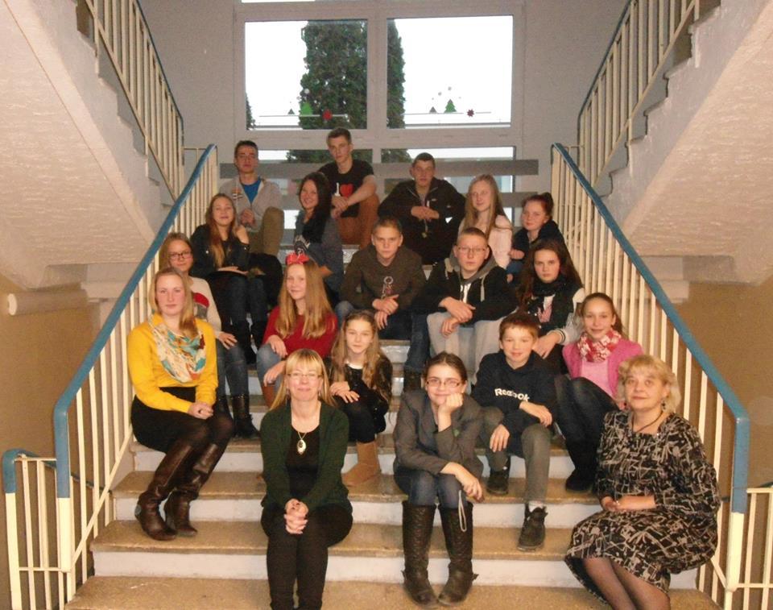
KALĖDINIS KREPŠINIS

Slide 14
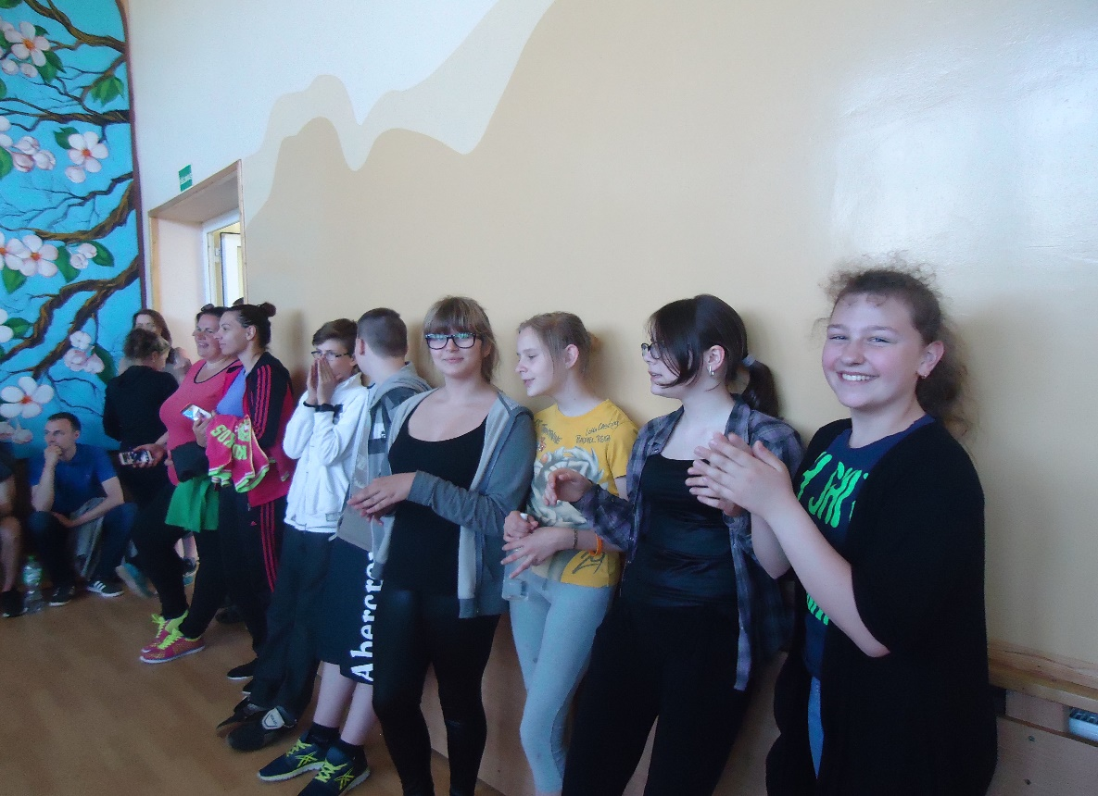
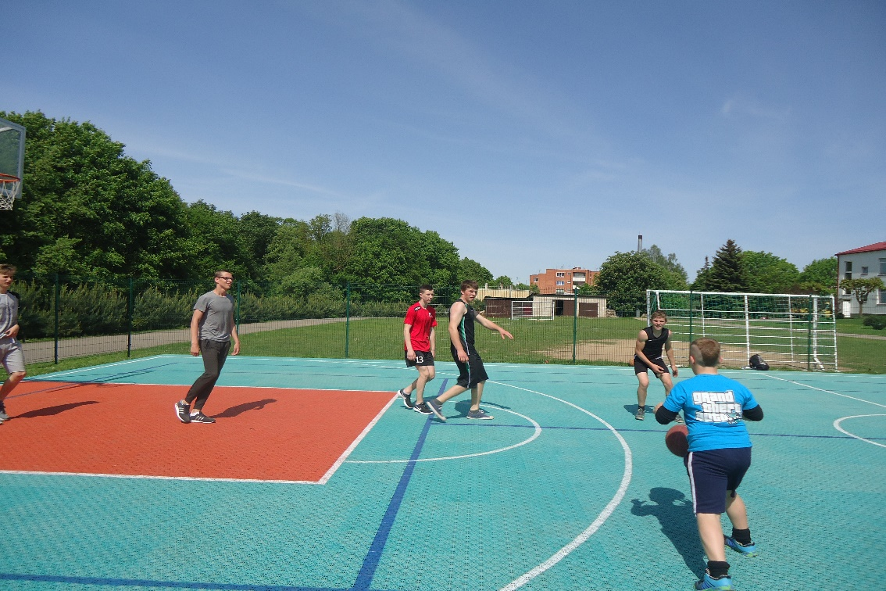
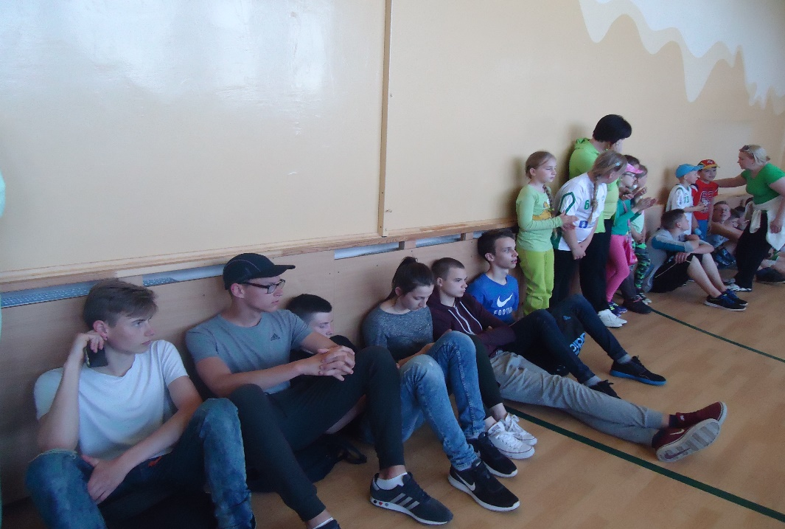
SPORTO ŠVENTĖ Judėkime kartu

Slide 15
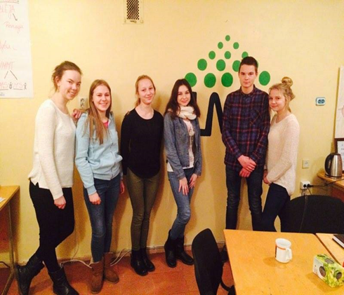
VADOVŲ KLUBAS

Slide 16
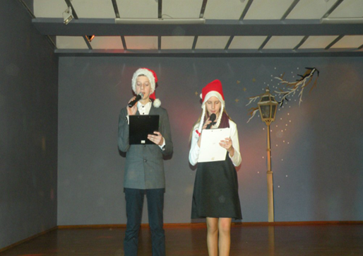
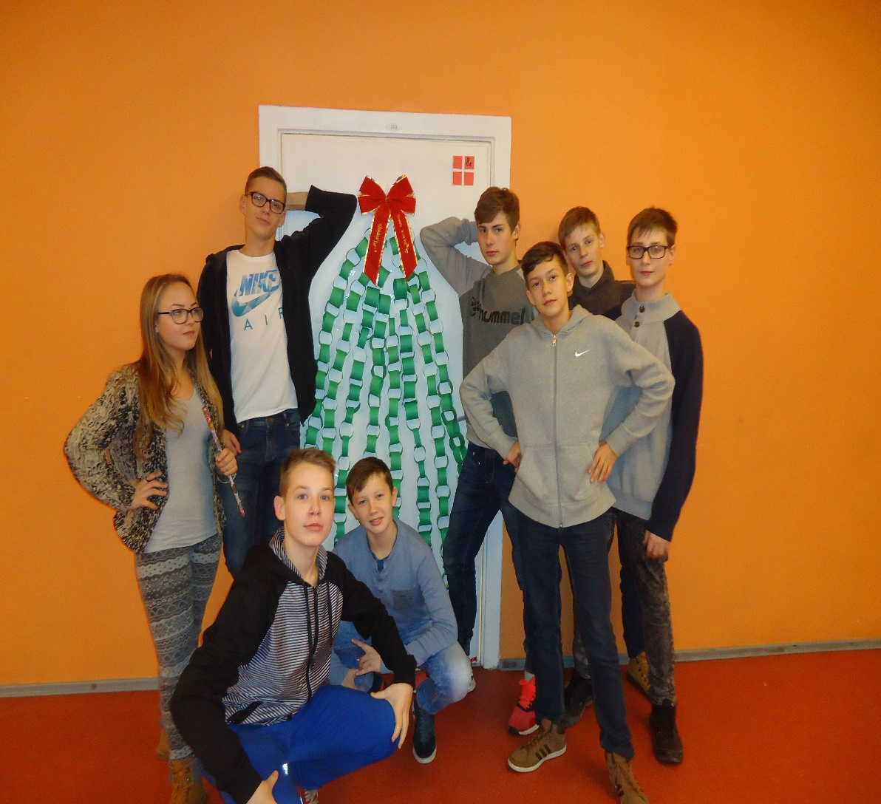
KALĖDINIS BUMAS
Kalėdinės durys

Slide 17
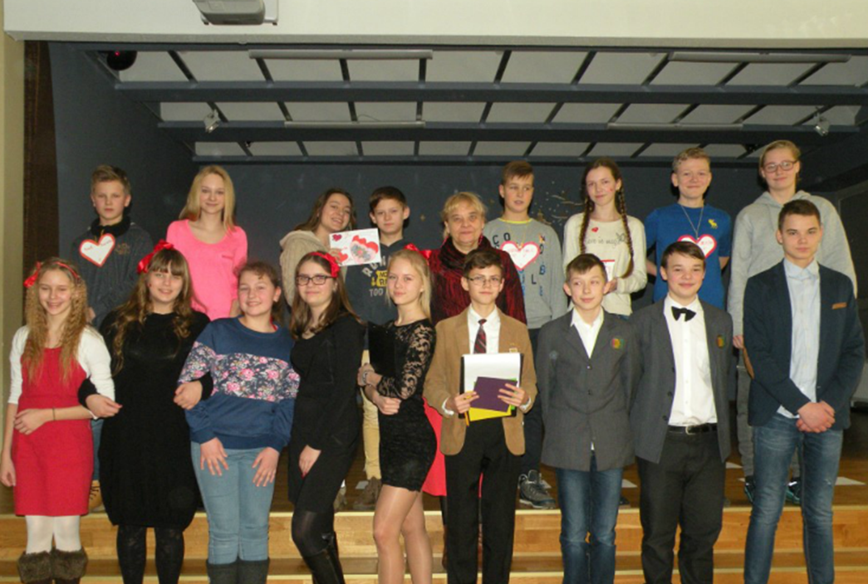
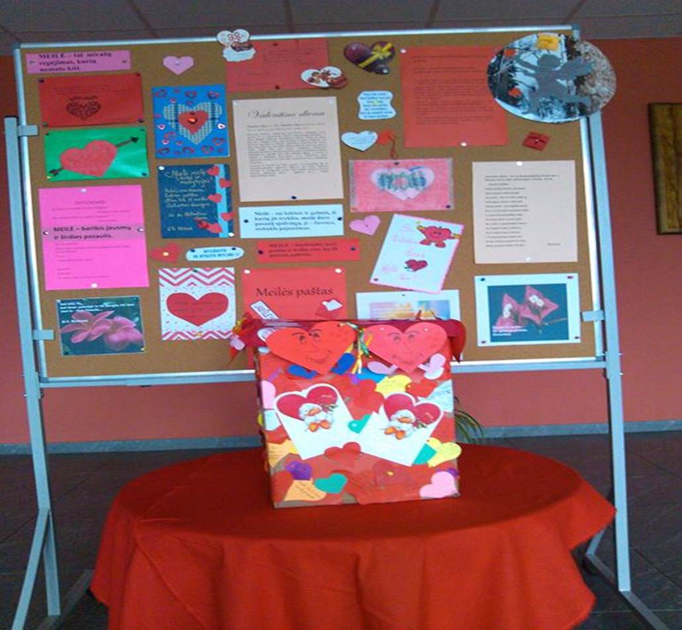
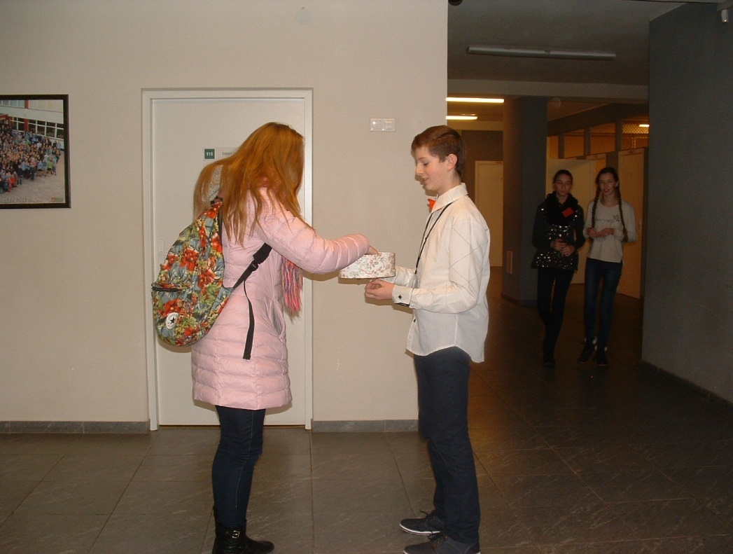
ŠV.VALENTINO DIENA

Slide 18
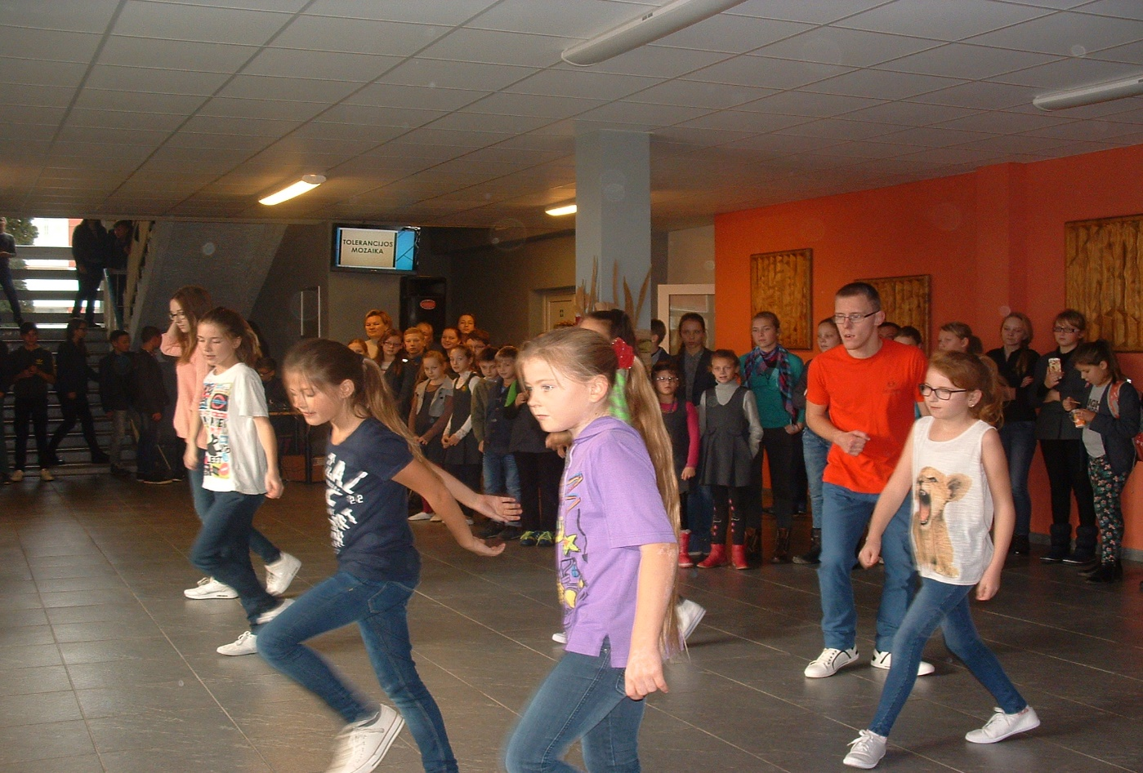
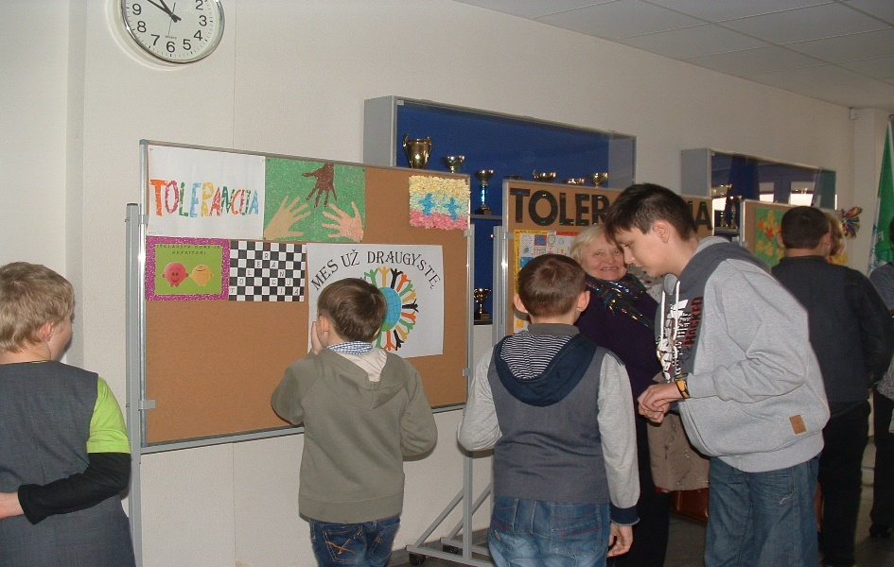
TOLERANCIJA

Slide 19
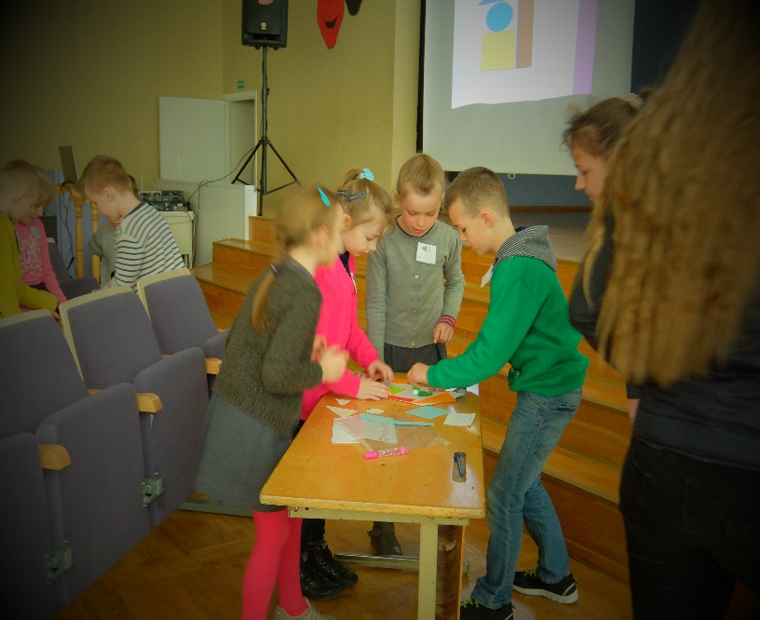
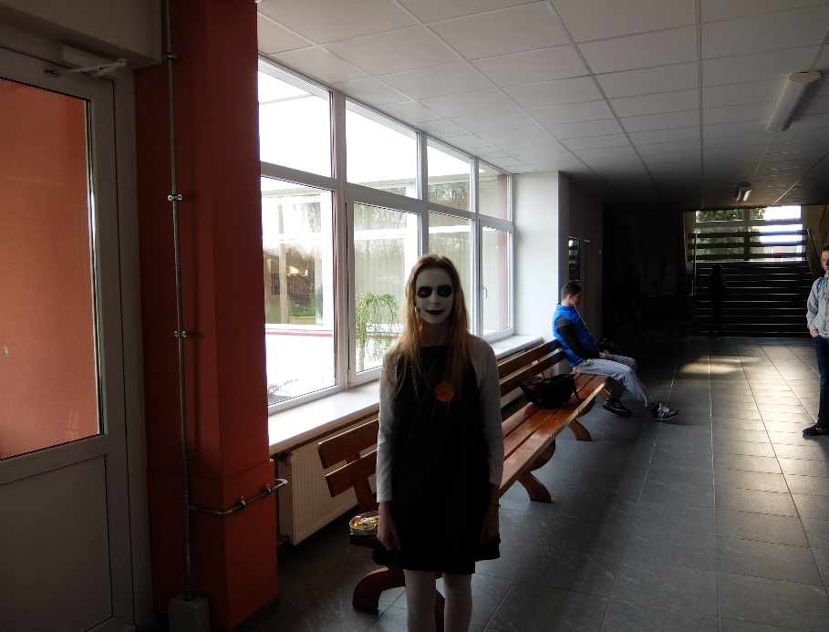
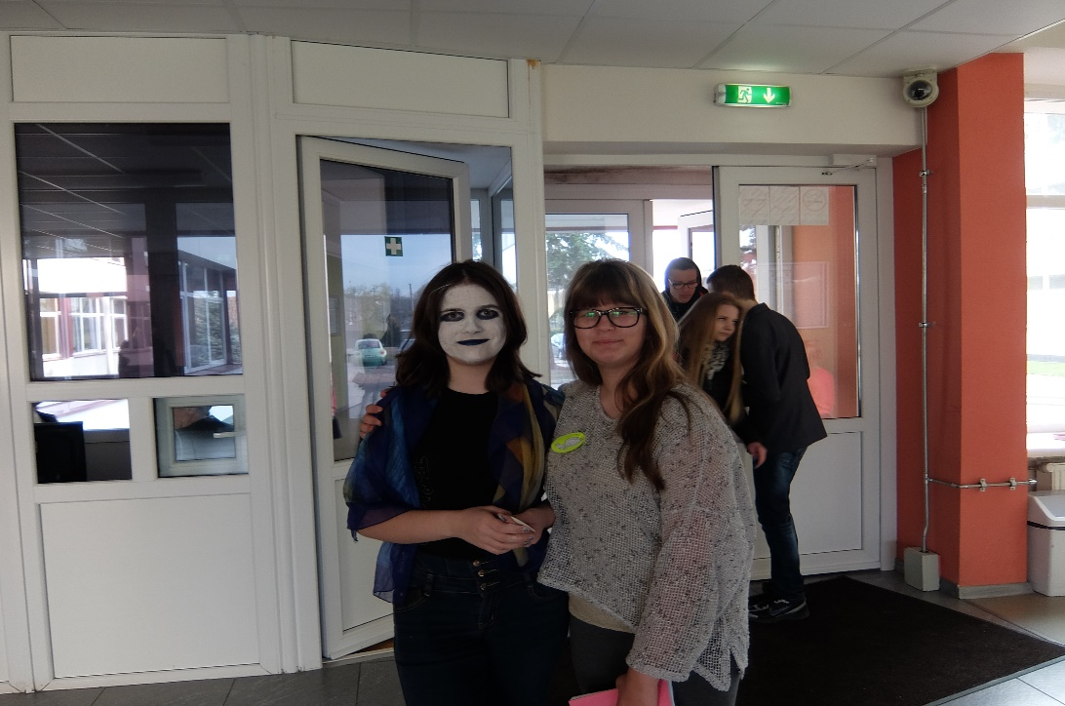
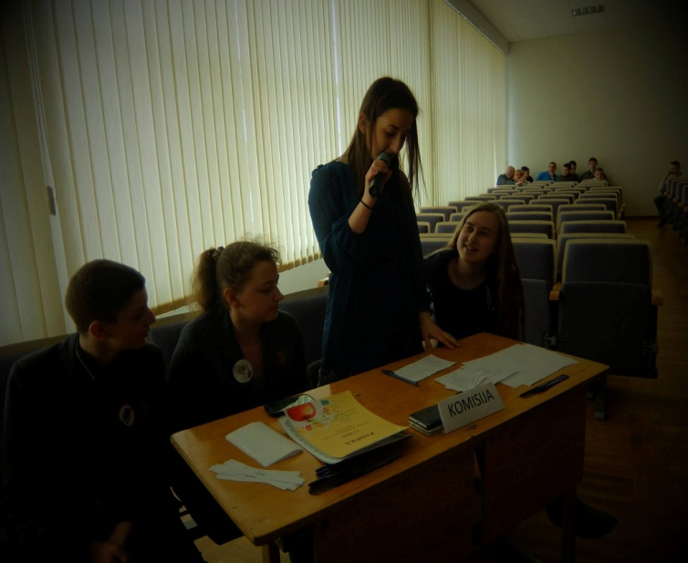
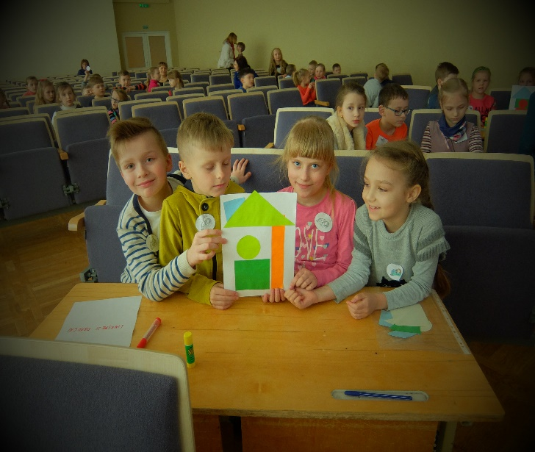
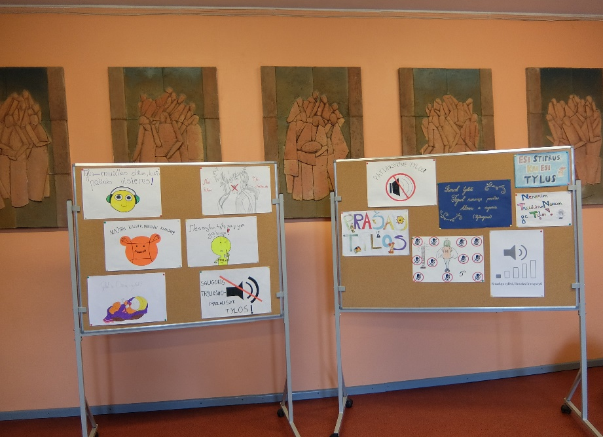
Akcija“STEBUKLINGA TYLOS VERSMĖ”

Slide 20
Gegužė – mėnuo be smurto prieš vaikus

Slide 21
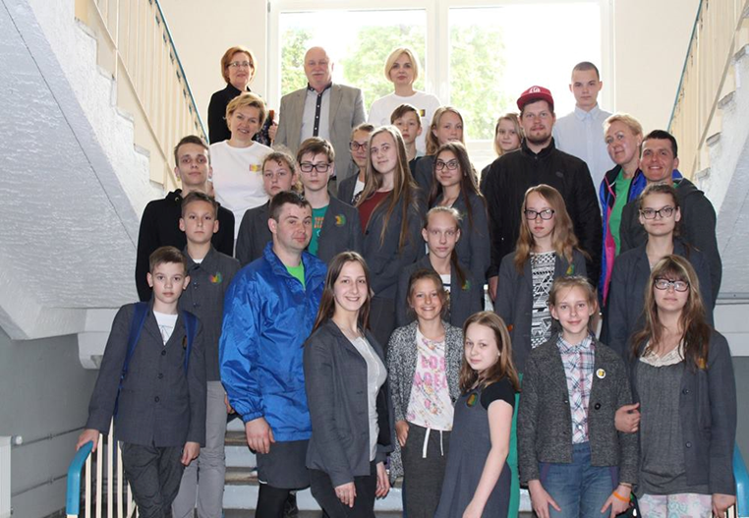
Bėgimas per Lietuvos mokyklas „UŽ LAIMINGESNIUS VAIKUS MOKYKLOSE“
gegužės 16 d. pakvietė mūsų mokyklos moksleivius ir bendruomenės narius jį pasitikti Nidos gatvėje ir kartu atbėgti iki mokyklos. Vėliau vyko susitikimas, kuriame buvo dalijamasi svečių ir mūsų bendruomenės narių patirtimis, pokyčiais mokykloje.
Džiugu, kad mūsų mokykla iš visų Marijampolės savivaldybės mokyklų buvo pasirinkta kaip demokratiškiausia.

Slide 22
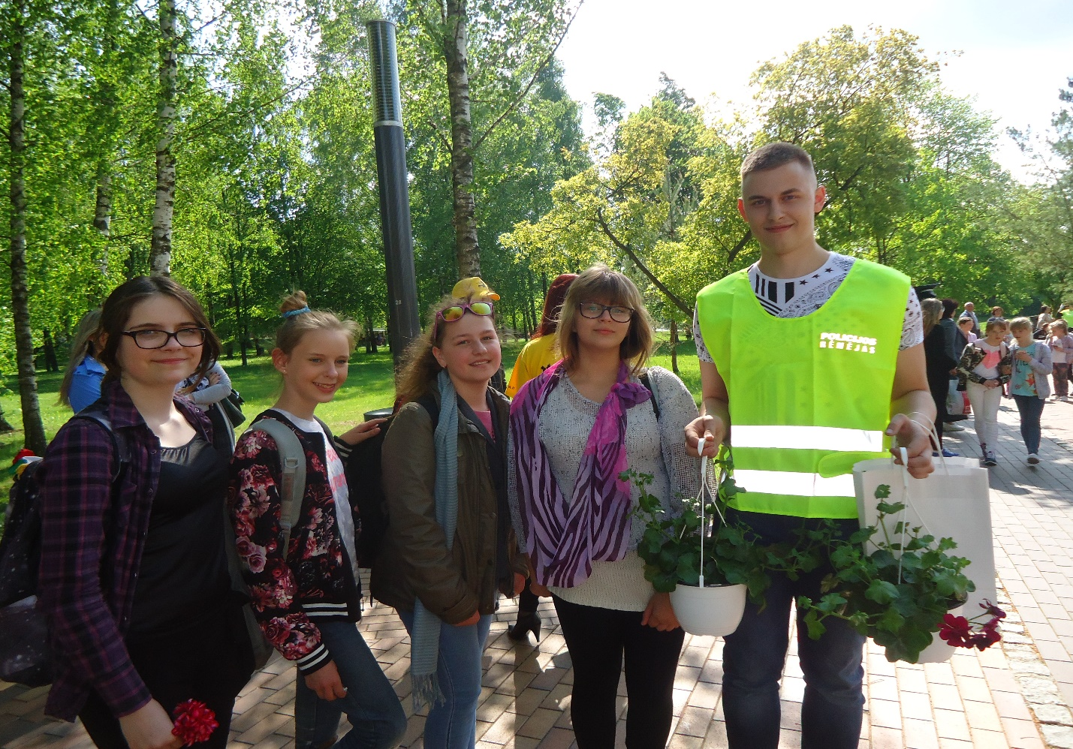
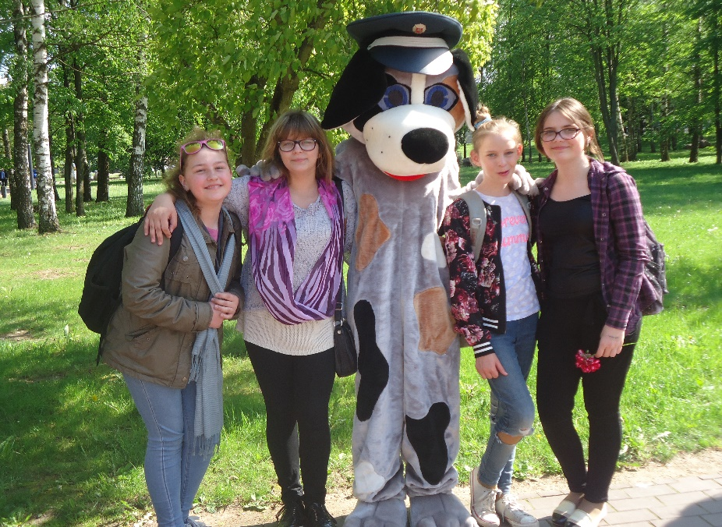
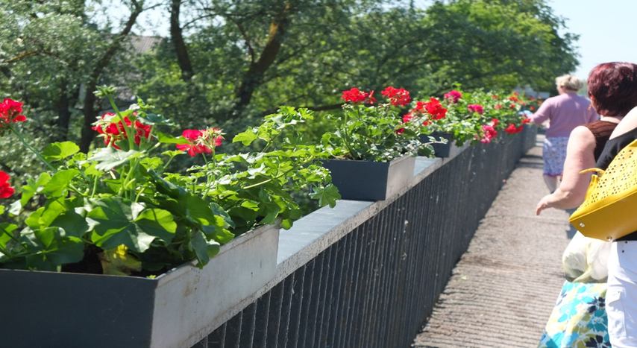
Akcija žydintis tiltas

Slide 23
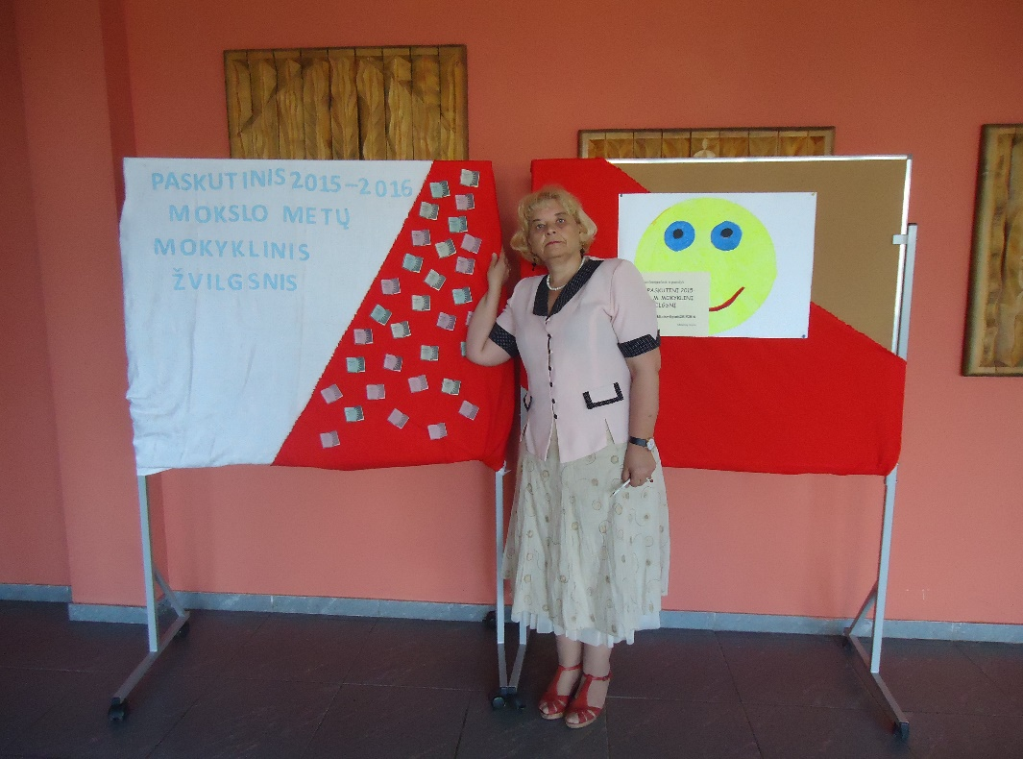
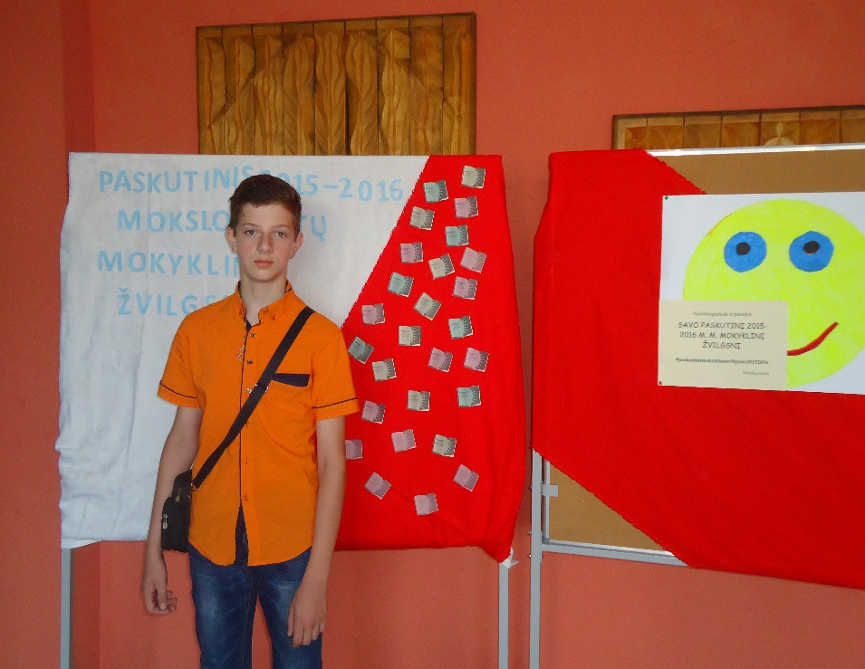
.
AKCIJA

Slide 24
Ačiū už dėmesį!

